Slide 1
목차
1
엑셀화면 구성 알아보기
2
저장 불러오기, 셀 이동 복사
3
텍스트 입력수정 특수화 기호/ 글꼴 서식, 맞춤 서식/ 표시형식, 테두리 및 채우기
4
엑셀 셀 삽입 삭제/워크시트 관리 /자동 채우기/ 사용자 목록 만들기
pjenterprise@paran.com

Slide 2
1
엑셀화면 구성 알아보기

Slide 3
엑셀화면 구성 알아보기 HOME
Clipboard
Paste붙여넣기
Cut
Copy
Font글꼴
Font
Font Size
글자크게 작게,
글자굵게,
기울임, 밑줄,
테두리, Color,
바탕색
Cell 셀
셀삽입
셀 삭제
서식
Number표시항목
General 일반
원화.달라
퍼센트
콤마, 소수점 한자리
뒤로 앞으로
Style스타일
Conditional Formatting
조건부서식
Format as Table 셀서식
Cell Style 셀스타일
Alignment 맞춤
Top Align, Middle Align,
Bottom Align
Align Text left, center,
right
들여쓰기. 내어 쓰기
택스트 줄버꿈:한 셀에 여러줄
택스트 입력
Wrap Text.
Merge center
File
- New새로 만들기
- Open열기
- Save저장
- Save as다른 이름으로 저장
- Print 인쇄
- Prepare준비
- Send보내기 등등
Editing 편집
- Auto Sum자동합계
- Sort Filter
정렬및 필터
- Find찾기 및 선택

Slide 4
엑셀화면 구성 알아보기 삽입 INSERT
화면상에 그림이나 도형 등 여러가 지를 삽입 할때 사용하는 탭
Table표
Pivot table피벗테이블
RecommendedTables
Table 표
Text
- Text Box텍스트상자
Header/footer
머리글 바닥글
워드아트
Signature Line서명란
Chart 챠트
세로막대형
꺾은선 형
원형
가로막대형
Illustration일러스트레이션
Picture그림
Online Picture온라인 그림
Shape도형
SmartArt 스마트아트
Symbol
Equation 수식
Symbol 기호
Links
하이퍼링크
Pivot table-복잡한 데이터를 쉽게 정리 및 요약할수 있는 표

Slide 5
엑셀화면 구성 알아보기 PAGE LAYOUT
출력하고자 하는 종이에 관련된 탭
Themes 테마
Themes 테마
Color 색
Fonts 글꼴
Effects효과
Scales to Fit 크기조정
Width 너비
Height 높이
Scale 배율
Arrange 정렬
Bring Forward앞으로 가져오기
Send Backward뒤로 보내기
Selection Pane 선택창
Align 맞춤
Group 그룹
Rotate 회전
Page Setup
Margins 여백
Orientation용지방향
Size 크기
Print Areas 인쇄영역
Breaks 나누기
Background 배경
Prints Titles 인쇄제목
Sheet Options시트 옵션
Gridlines 눈금선
Headings 제목

Slide 6
엑셀화면 구성 알아보기수식 FORMULARS
함수와 관련된 탭
Function Library
Insert Function 함수삽입
AutoSum 자동합계
Recently Used 최근에 사용한 함수
Financial 재무
- Logic 논리
Text 텍스트
Date & Time 날짜 및 시간
Formula Auditing 수식 분석
Trace Precedents참조되는 셀 추적
Trace Denpendents 참조하는 셀 추적
Remove Arrow 연결선 제거
Calculation 계산
Calculation Option
계산옵션
Calculate Sheet
Defined Names 정의된 이름
Name manager 이름 관리자
Define Name 이름 정의

Slide 7
엑셀화면 구성 알아보기 DATA
전체적으로 데이터와 관련된 탭
Outlines윤곽선
Group 그룹
Ungroup그룹해제
Subtotal 부분합
Get External Data 외부 데이터 가져오기
From Access 엑세스
From Web웹
From Text텍스트
From Other sources기타원본
Sort & Filter정렬 및 필터
Sort 정렬
Filter 필터
Clear 지우기
Reapply 다시적용
Advanced 고급
Data Tools 데이터도구
Text to Columns텍스트나누기
Remove Duplicate
중복된 항목 제거
Data Validation
데이터 유효성 검사
Connections연결
Connections 연결
Refresh All 모두 새로 고침

Slide 8
엑셀화면 구성 알아보기 검토 REVIEW
Comments메모
New Comments 새 메모
Show All Comments 메모 모두 표시
Changes변경내용
Protect sheet 시트보호
Protect Workbook통합문서보호
Share Workbook통합문서 공유
Proofing언어교정
Spelling 맞춤법검사
Research리서치
Treasure 동의어 검사
Language
Translate 번역

Slide 9
엑셀화면 구성 알아보기 VIEW보기
빠른 실행 화일
화면상에 보여지는 것이 잘 되었는가 확인하는 탭
수식입력줄
Zoom 확대
Zoom 확대축소
100%
Zoom to selection
선택영역확대축소
Window 창
New window 새창
Arrange All모두 정렬
Freeze panes 틀고정
Split 나누기
Hide 숨기기
Switch window창전환
Workbook view 통합문서 보기
Normal기본
Page layout페이지 레이아웃
Custom views
이름상자 :
커서 위치가 있는 셀이름
A1: A열의 1행
Show 표시
Gridlines
Ruler
Headings
미니도구상자:
리본메뉴에서 자주 사용되는 명령을 모아 놓은 도구 모음.
글상자->오른쪽 우측 마우스 클릭
빠른 실행 화일 만들기:
만약 인쇄를 삐른 실행화일로 만들려면
insert->Text->머리글 바닥글 header & footer 마우스 우측 클릭->add to quick access toolbar 빠른 실행도구모음에 추가
SHEET1 :첫번째 종이

Slide 10
엑셀화면 구성 알아보기
1.표를 만든 후 표를 선택했을 때: 표도구->디자인
2. 그림을 삽입한 후 그림을 선택했을 때: 그림도구->서식
3. 도형을 삽입한 후 도형을 선택했을 때: 그리기도구->서식
머리글형 첫째열
요약형 마지막열
줄무늬형 줄무늬열
표스타일 옵션
표스타일
밝기 그림압축
대조 그림바꾸기
색상조정 그림원래대로
그림바꾸기
그림테두리
그림효과
그림스타일
앞으로 가져오기
뒤로보내기
선택창
정렬
자르기 너비
열
사이즈
도형삽입
도형스타일
워드아트스타일
정렬
크기

Slide 11
2
저장 불러오기, 셀 이동 복사

Slide 12
저장 불러오기 셀 이동 및 복사
1.새 시트 열기: File -> New새로 만들기
2.저장 불러오기
- FILE-> Open
- FILE-> Save
3. 셀이동
- HOME->CLIPBOARD GROUP->CUT잘라내기(단축키CTRL+X) ->CTRL+V
- 마우스 우측버튼 ->CUT ->CTRL+V
4. 셀복사
- HOME ->CLIPBOARD GROUP ->복사 (단축키CTRL+C) -> CTRL+V붙여넣기
- 마우스 우측버튼- >복사 -> CTRL+V붙여넣기
5. 붙여넣기 OPTION
- 수식+서식 Paste
- 수식만 Formulas
- 수식 및 숫자서식 paste values
- 테두리없음 No Borders
- 바꾸기: 행 열 바꾼다. No transpose
- 연결하여 붙여넣기 Paste link

Slide 13
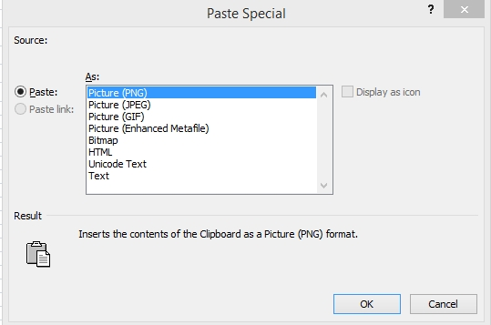
저장 불러오기 셀 이동 및 복사
6. 선택하여 붙여넣기 Paste Special
7. AS Picture
Paste as picture 그림으로 붙여넣기

Slide 14
저장 불러오기 셀 이동 및 복사
☺ 셀이동,복사 ,붙여넣기를 이용하여 아래 표를 지시대로
만드세요.
1. 위의 표 행 열을 바꾸시오.
2. 위의 표를 만들어 테두리 없음 붙여넣기를 하시오.
3. 위의 표를 그림으로 붙여넣기를 하시오.
이 름 | 근무부서 | 직위 | 기본급 | 수당
홍마리아 | 전산부 | 이사 | 7,560,000 | 2,000,000
유동근 | 영업부 | 과장 | 3,400,000 | 1,000,000
전성미 | 기획부 | 부장 | 4,560,000 | 1,500,000
조진원 | 생산부 | 부장 | 4,060,000 | 1,200,000
김수환 | 기술부 | 사원 | 2,560,000 | 800,000
임시완 | 자재부 | 대리 | 1,960,000 | 500,000

Slide 15
3
텍스트 입력수정 특수화 기호/ 글꼴 서식, 맞춤 서식/ 테두리 및 채우기

Slide 16
텍스트 입력수정/ 특수화 기호
1.텍스트 입력수정
가. 데이터입력: 더블클릭 혹은 F2
문자 입력: - 셀의 너비보다 긴 문자 입력시 오른쪽 셀이 비어 있으면 그 셀 넘어서까지 표시
- 비어 있지 않으면 셀 너비 만큼만 표시
숫자 입력: 숫자 입력시 #이 나올 경우 열너비 늘려주면 됨(열너비가 부족하여 나타남)
나. 선택하기
- 전체선택방법 : Ctrl + A
- SHIFT+드레그: 연속선택
- CTRL+드레그 : 비연속선택
다.일정한 범위 안에서 데이터 입력하기
1) 데이터를 차레대로 입력한 후 Enter 누르면 셀 포인터가 아래로 이동
범위를 지정한 후 데이터를 입력하면 선택한 범위안에서 움직이고 입력.
2) 여러 셀 선택하여 같은 내용 입력하려면 여러 셀 선택하여 내용 입력 후: CTRL+ENTER
3) 한 개의 셀에 여러 줄 입력하려면: Alt + Enter
4) ENTER 키 눌렀을때 셀 이동 방향 조절은? 아래로 이동이 아니라 오른쪽 왼쪽으로 이동하고 싶을때)
- FILE->Excel Option->Advanced고급(범위내 영역 지정 후 입력)
5) 기본 정렬: 문자-왼쪽 숫자-오른쪽
6) 날짜 시간 입력: 날짜는 – 나 / 로 구분 (예 , 2015-01-21 혹은 2014/01/21)
오늘 날짜 입력 -> Ctrl + ; (사용중인 컴퓨터 현재 날짜 입력)
현재 시간 입력 - > Shift + Ctrl + ;

Slide 17
텍스트 입력수정/ 특수화 기호
2. 특수 문자 입력(기호)
가. 삽입(Insert) -> Symbol 기호 혹은 특수 문자
지금까지 배운 내용을 숙지하여 아래 예문을 만드세요.
אלוהים
구약 |  | 신약
창세기 | 30 | 마태복음 | 28
출애굽기 | 40 | 마가복음 | 16
레위기 | 27 | 누가복음 | 24
민수기 신명기 | 36 34 | 요한복음 사도행전 | 21 28

Slide 18
글꼴 서식, 맞춤 서식
1.글꼴 서식
- 글꼴, 글꼴크기, 글꼴크게 작게, 굵게, 기울임,밑줄, 테두리,
채우기, 글자색
2. 맞춤 서식
- 위쪽, 가운데, 아래쪽 맞춤
- 방향: 텍스트 방향,
- 내어쓰기(1글자씩 왼쪽으로 내어쓰기)
들여쓰기(1글자씩 오른쪽으로 들여쓰기)
- 왼쪽 맞춤,가운데 ,오른쪽 맞춤,
- 텍스트 줄바꿈 WRAP TEXT(한셀에 여러줄 입력)
- MERGE: 여러셀 하나의 셀에 병합

Slide 19
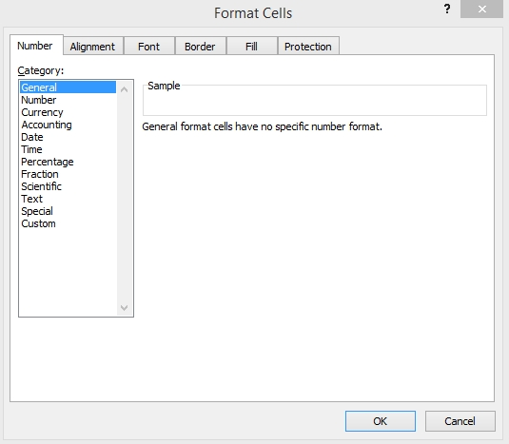
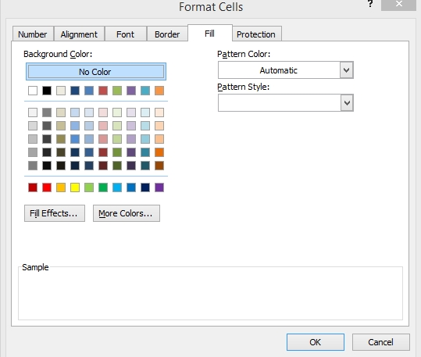
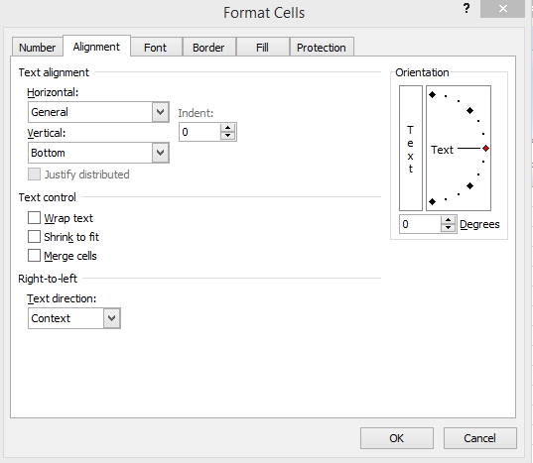
표시형식/ 테두리 및 채우기
1. 표시형식
셀 서식 나타나게 하려면
- CTRL+ 숫자 1
- 이 곳을 클릭
소수점 한 자리 줄이기
Decrease Decimal
소수점 한 자리 늘이기
Increase Decimal
통화
Accounting Number Format
퍼센트
Percent style
꼼마
Comma style
셀에 색깔 채우기
패턴무늬

Slide 20
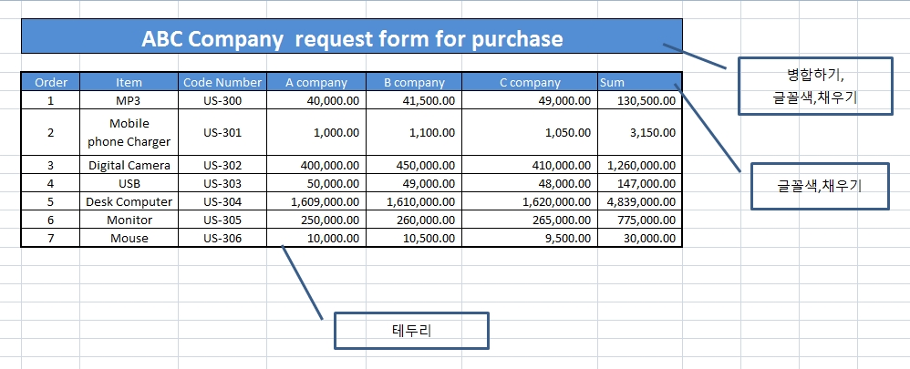
표시형식/ 테두리 및 채우기
맞춤,병합과 테두리 채우기등 이용하여 다음과 같이 만드시오

Slide 21
4
엑셀 셀 삽입 삭제/워크시트 관리 /자동 채우기/
사용자 목록 만들기

Slide 22
엑셀 셀 삽입 삭제/워크시트관리
엑셀 셀 삽입 삭제
- 행열 머리글 위에서 마우스 우측 버튼->삽입/ 삭제
- HOME->셀그룹->삽입/ 삭제
워크시트관리
1. 시트이름 변경
홈home -> 셀그룹cells ->서식format -> 시트구성 organize
sheet-> 시트이름 바꾸기 rename sheet
시트탭 더블 클릭
시트탭 위에서 마우스 우측버튼 ->이름바꾸기 rename sheet
2. 시트이동 : 시트 선택 후 드래그
3. 시트복사 : Ctrl키 누른 채 드래그
4. 다른 파일로 시트이동 및 복사:
홈home -> -서식format-> 시트구성 organize sheet ->
시트이동/복사
시트탭 위에서 마우스 우측 버튼 –> 이동/복사 Move or copy
5.새 워크시트 삽입:
홈home->cells -> 삽입insert-> 시트 삽입insert sheet
시트탭 위에서 마우스 우측 버튼 –> 삽입insert
6. 시트삭제:
홈home -> 셀그룹cells –>삭제 delete
7. 시트 숨기기:
홈home -> 셀그룹cells –>서식format ->visibility->숨기기 hide sheet

Slide 23
자동 채우기
1. 자동 채우기:복사셀을 선택한 후 오른쪽 하단에 마우스 포인터를 가져가면 검정+가 니티날때 드레그한다.
가. 문자, 숫자, 날짜 data 자동채우기
- 셀에 문자 혹은 숫자를 입력, 자동채우기를 실행하면 복사됨.
문자+숫자 조합된 데이터는 문자는 복사되고 숫자는 연속 데이터로 복사됨.
나. 일련번호 자동채우기
- 셀복사 Copy cells :값과 서식 모두 복사
- 연속데이터 채우기 Fill series :시작 셀의 서식과 함께 증가되는 값 입력됨
- 서식만 채우기 Fill Formatting Only
- 서식없이 채우기 Fill Without Formatting:서식은 제거되고 내용만 복사
다. 날짜 채우기 옵션
- 일단위 채우기 Fill Days : 1일씩 증가된 날짜 입력됨
- 평일단위 채우기Fill Weekdays : 주말을 제외한 1일씩 증가된 날짜 입력됨
- 월단위 채우기 Fill Months : 1월씩 증가된 날짜 입력됨
- 연단위 채우기 Fill Years : 1년씩 증가된 날짜 입력됨

Slide 24
자동 채우기
☺ 자동채우기를 이용하여 아래 예문을 채우세요.
숫자채우기 |  | 문자채우기 | 날짜 채우기 | 떨어진 월 채우기
1 | 10 | 예수님 | 2015-01-21 | 2015-01-21
2 | 20 | 예수님 | 2015-01-22 | 2015-02-21
3 | 30 | 예수님 | 2015-01-23 | 2015-03-21
4 | 40 | 예수님 | 2015-01-24 | 2015-04-21
5 | 50 | 예수님 | 2015-01-25 | 2015-05-21
6 | 60 | 예수님 | 2015-01-26 | 2015-06-21
7 | 70 | 예수님 | 2015-01-27 | 2015-07-21
8 | 80 | 예수님 | 2015-01-28 | 2015-08-21
9 | 90 | 예수님 | 2015-01-29 | 2015-09-21
10 | 100 | 예수님 | 2015-01-30 | 2015-10-21

Slide 25
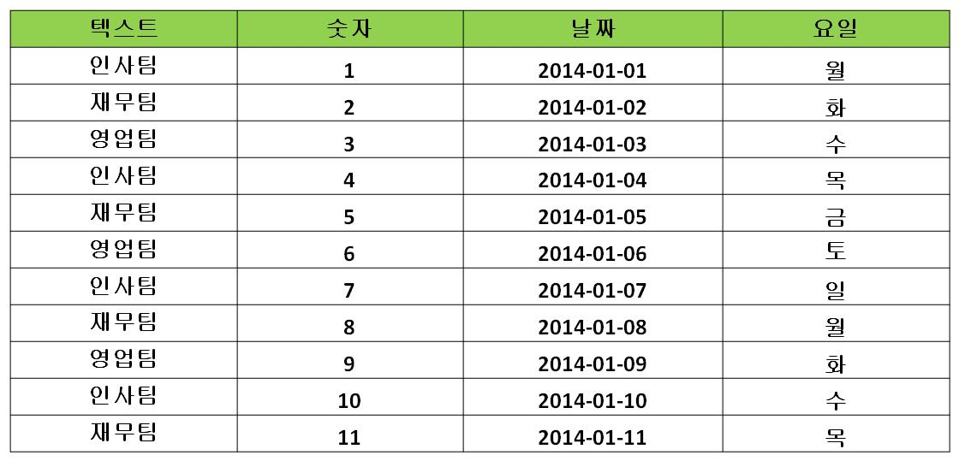
사용자 목록 만들기
1. 사용자 목록 만들기
File-> Excel Option-> Populr기본설정->Edit Custom List사용자 지정목록편집
-> Custom List->List Entries에 입력 -> Add추가
사용자 목록 만들기를 하고 자동채우기를 이용하여 다음 예제를 만드세요.

